Slide 1
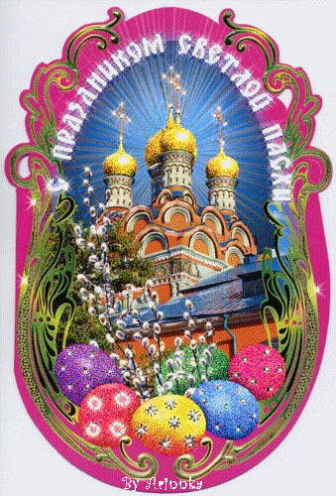
Пасха
ГБОУ школа №26
Пасха. История и традиции празднования праздника Пасхи
Выполнила: Богомазова О.Ф.
воспитатель ГПД

Slide 2
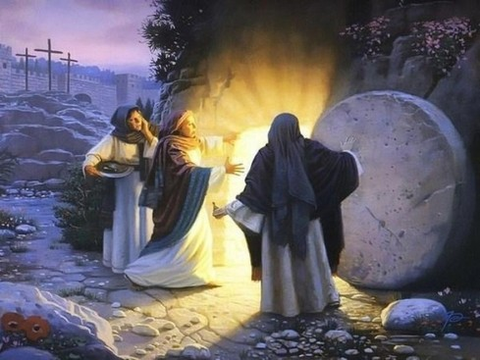
Православные христиане называют Пасху «праздником праздников и торжеством торжеств». В этот день православной церковью отмечается воскресение из мёртвых Иисуса Христа. Этот праздник символизирует победу добра над злом, света над тьмой, хранит в себе историческую память об искупительной добровольной жертве во имя человечества Иисуса Христа и Его Воскресении.

Slide 3
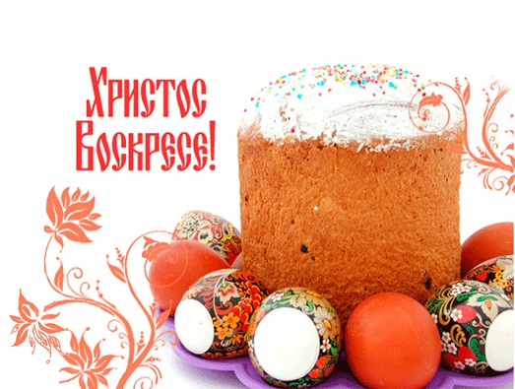
В день накануне Пасхи - Великую субботу - старые и молодые верующие собираются в храмах на молитву. В храм приносят особую пасхальную пищу, чтобы освятить её. В день Воскресения Христова на стол ставят особые блюда, которые готовят только раз в году, - пасхальный кулич, творожную пасху, пасхальные крашеные яйца. Наступает полночь, в церквях начинается крестный ход. Великая суббота сменяется Светлым воскресеньем.

Slide 4
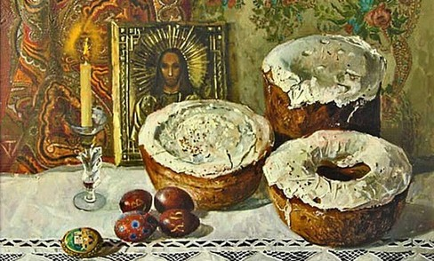
На Пасху принято было христосоваться. Все обменивались крашеными яйцами и трижды целовали друг друга. Христосоваться - поздравлять друг друга с праздником, а крашеные яйца при этом являются символом жизни.

Slide 5
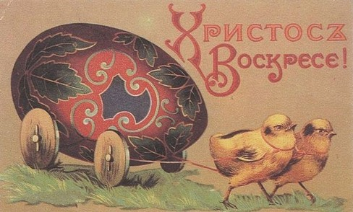
Ещё задолго до появления Христа древние народы считали яйцо прообразом Вселенной - из него родился мир, окружающий человека. У славянских народов, принявших христианство, яйцо ассоциировалось с плодородием земли, с весенним возрождением природы. Это символ Солнца и Жизни. И чтобы выразить к нему уважение, наши предки красили яйца.

Slide 6
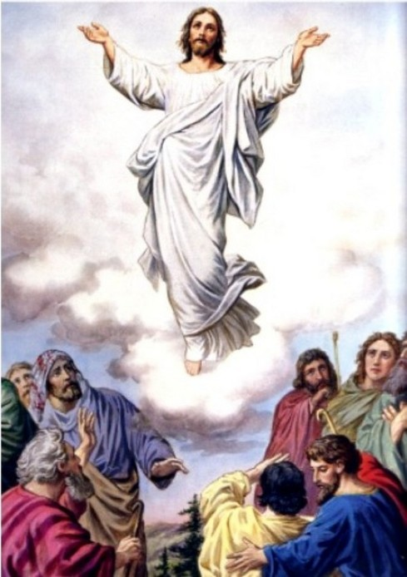
Православные верили, что на Пасху можно увидеть чудеса. В это время разрешается просить Бога об исполнении своих желаний.
С языческих времён остался обычай обливаться на Пасху колодезной или речной водой.
На Пасху старики расчёсывали волосы с пожеланием, чтобы у них было столько внуков, сколько волос на голове; старухи умывались с золота, серебра и красного яичка в надежде разбогатеть.
На Пасху молодые взбирались на крыши, чтобы встретить солнце (бытовало поверье, что на Пасху «солнце играет», и многие старались подкараулить это мгновение).

Slide 7
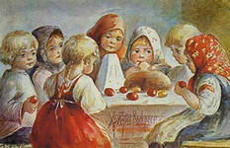
В последнюю неделю перед светлым праздником Пасхи люди тщательно убирают свои жилища, украшают цветами, красят яйца и начинают готовить пасхальную пищу, куличи, пасхи

Slide 8
Спасибо за внимание

